Slide 1
Проект настольной игры по популяризации культуры пожаробезопасного поведения «ПОЖАРНЫЙ ДОБРОВОЛЕЦ» для детей младшего школьного возраста
Разработчик: Коложвари Василина Анатольевна, педагог дополнительного образования МКУДО ДЮЦ Среднеахтубинского района
Р.п. Средняя Ахтуба, 2020

Slide 2
Команда Проекта
Руководитель проекта – Коложвари Василина Анатольевна, педагог дополнительного образования МКУДО ДЮЦ Среднеахтубинского района
Помощник руководителя проекта, программист, дизайнер – Каменский Иван Олегович, студент
Соавтор, сценарист - Титов Богдан Анатольевич, обучающийся кружка «Театралия» МКУДО ДЮЦ Среднеахтубинского района
Фотограф/видеооператор, информационное сопровождение – Кондрашова Светлана Александровна, корреспондент МАУ «Редакция газеты «Звезда» Среднеахтубинского муниципального района

Slide 3
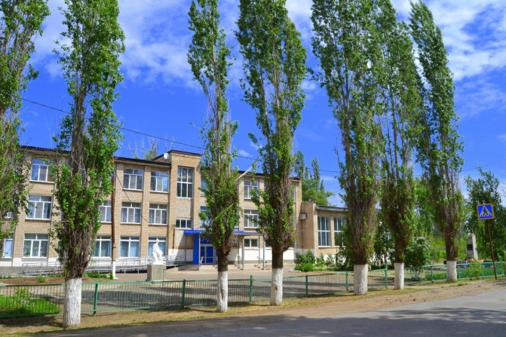
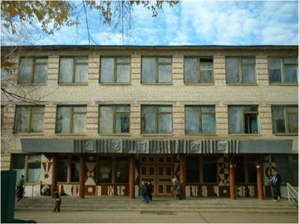
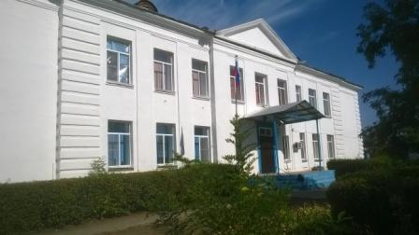
География Проекта
Проект будет реализовываться в образовательных организациях Среднеахтубинского муниципального района Волгоградской области

Slide 4
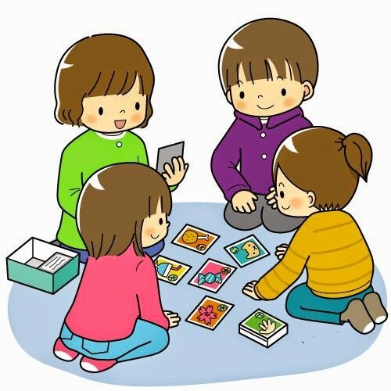
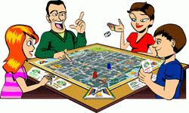
Целевые группы Проекта
1) дети и подростки в возрасте от 7 до 11 лет,
2) семьи, поколения семей (дедушки-бабушки, родители, дети-внуки).

Slide 5
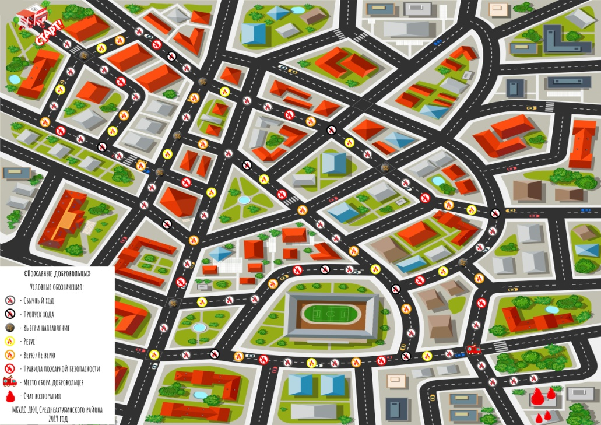
Актуальность Проекта
Волгоградская область в силу своего географического положения и климатических особенностей является регионом повышенной пожарной опасности. В этой ситуации на первый план выходят профилактические мероприятия с детьми и подростками – беседы, викторины, просмотр фильмов и пр. Для этого предназначена и разработанная нами настольная игра.

Slide 6
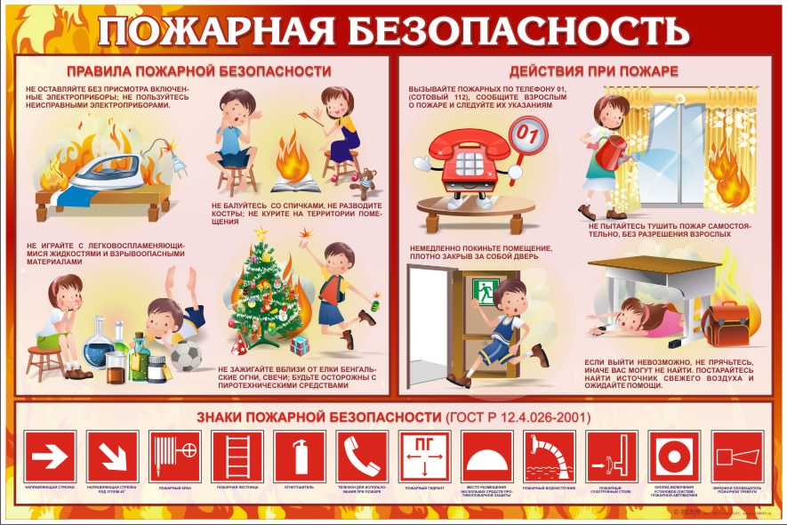
Цель Проекта
Разработка настольной игры по популяризации культуры пожаробезопасного поведения «Пожарный доброволец» для детей младшего школьного возраста, подготовка 10 волонтёров-ведущих и проведение 30 игр для 60 человек в период сентябрь-ноябрь 2020 года.

Slide 7

Проект настольной игры «Пожарный доброволец» игровое поле

Slide 8
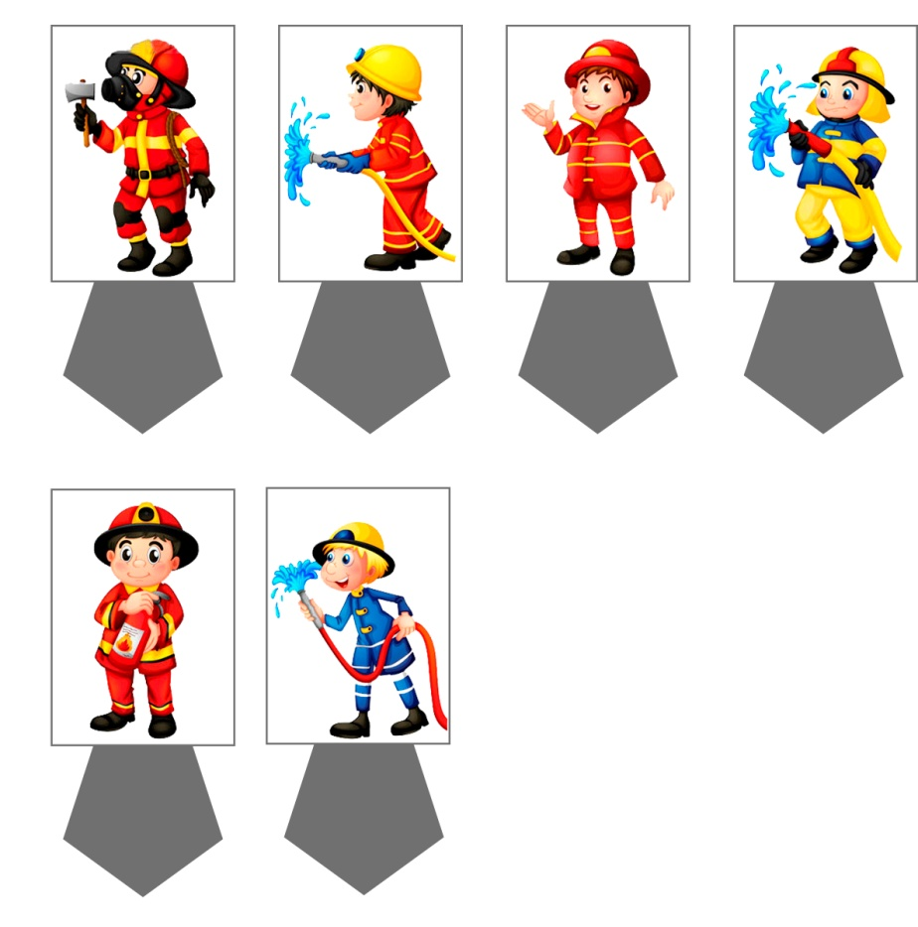
Проект настольной игры «Пожарный доброволец» персонажи

Slide 9
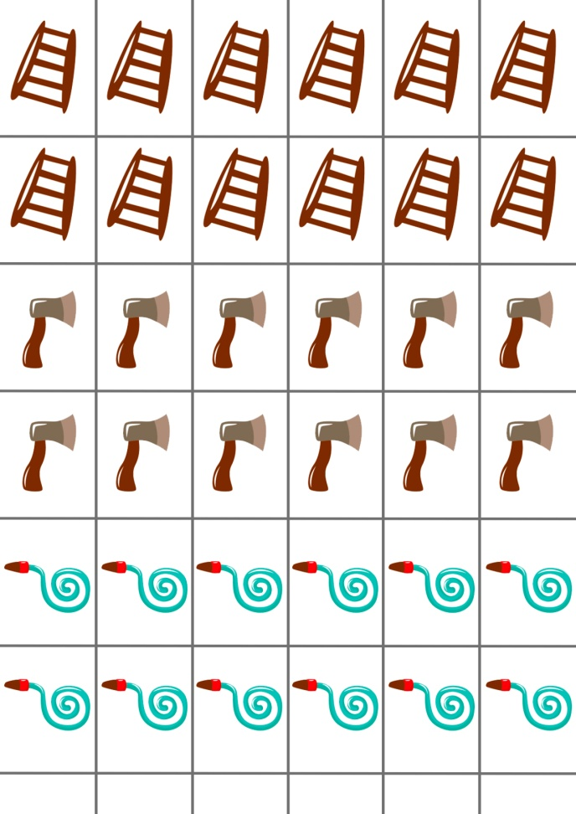
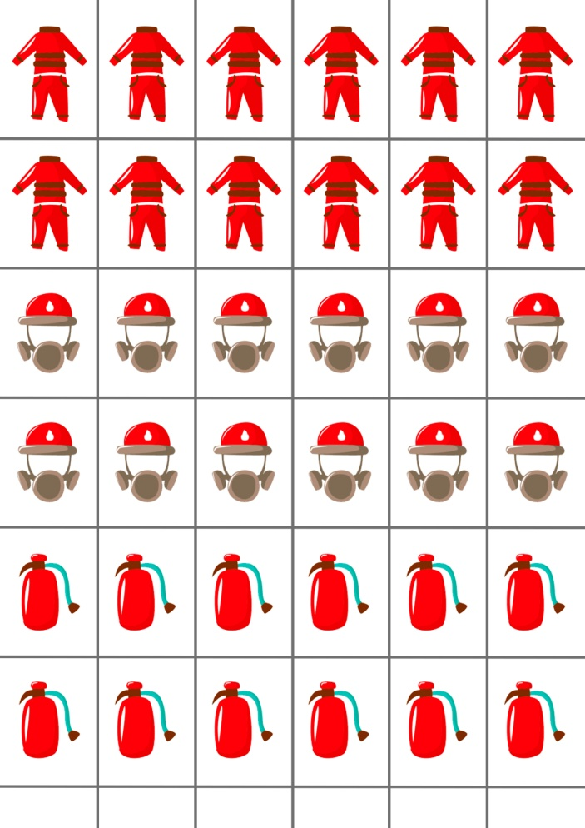
Проект настольной игры «Пожарный доброволец» оборудование-экипировка

Slide 10
Проект настольной игры «Пожарный доброволец»
Цель игры – пройти от стартовой черты до очага возгорания, прибыть на помощь пожарной команде (она находится в пожарной машине у очага возгорания), по пути экипировавшись. Игровое поле содержит условные обозначения, попав на которые, игроки выполняют те или иные задания. При успешном выполнении задания, участник получает фишку с изображением оборудования, необходимого добровольному пожарному. Собрав все 7 символов, игрок становится полноправным членом добровольной пожарной дружины.

Slide 11
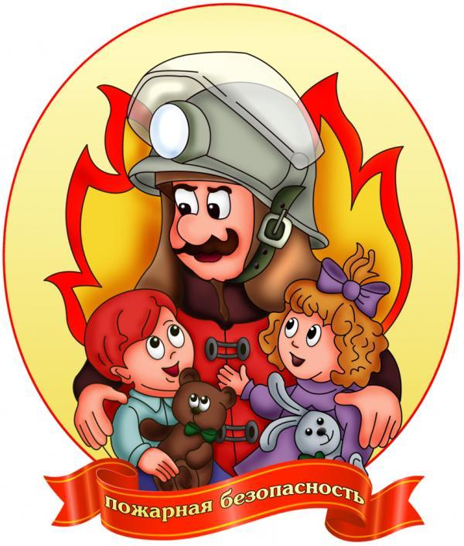
Результаты Проекта
Результатом станет проведение 10 игр для детей младшего школьного возраста,
повышение культуры пожаробезопасного поведения,
популяризация пожарного добровольчества,
создание условий для предотвращения детского травматизма при пожарах и чрезвычайных ситуациях и сокращения количества пожаров, происходящих от шалости детей с огнём.

Slide 12



Контактная информация
kolozhvariva@mail.ru
8-904-415-49-36
https://vk.com/ducaxtuba

